Slide 1



CHƯƠNG 2: MỘT SỐ HỢP CHẤT THÔNG DỤNG
BÀI 8: ACID
KHOA HỌC TỰ NHIÊN 8

Slide 2


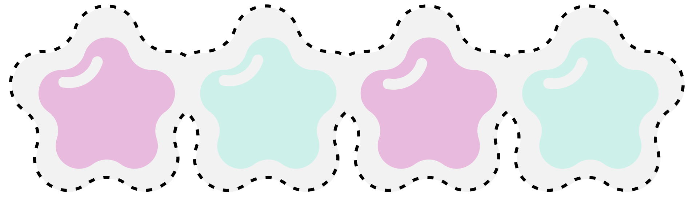
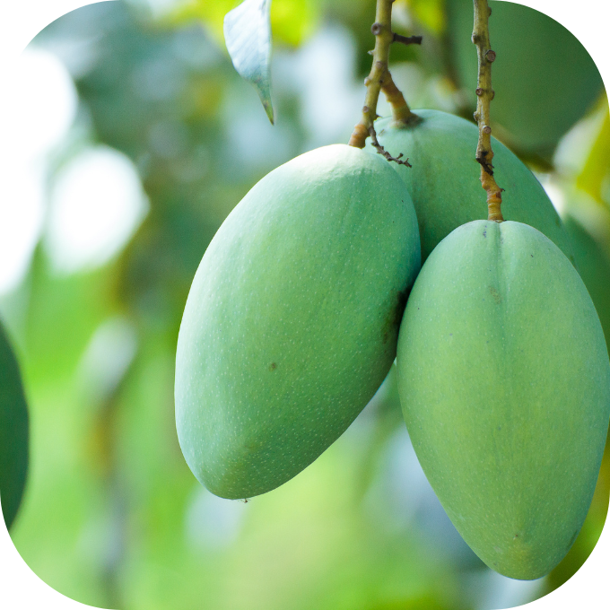
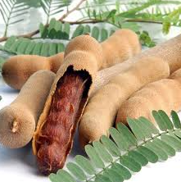
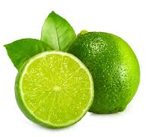
Mở đầu
Các loại quả trong hình có đặc điểm gì giống nhau? Theo em, vì sao chúng lại có đặc điểm giống nhau đỏ?
Tại sao giấm ăn, nước quả chanh… được dùng để loại bỏ cặn trong dụng cụ đun nước?

Slide 3
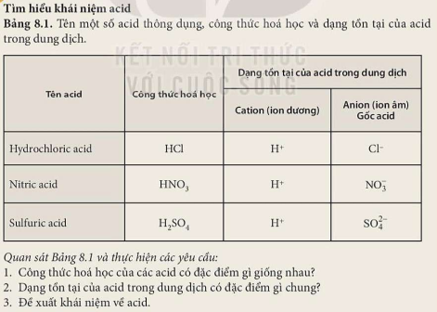
I – Khái niệm acid
Công thức hoá học của các acid đều chứa nguyên tử H.
Dạng tồn tại của acid trong dung dịch đều chứa cation (ion dương) là H⁺.
Acid là những hợp chất trong phân tử có nguyên tử hydrogen liên kết với gốc acid. Khi tan trong nước, acid tạo ra ion H⁺.

Slide 4

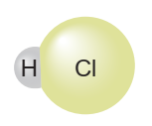
I – Khái niệm acid
Acid ban đầu được biết đến là những chất có vị chua như acetic acid có trong giấm ăn, citric acid có trong quả chanh, maleic acid có trong quả táo.
Từ acid xuất phát từ tiếng Latin là acidus nghĩa là vị chua.
Khái niệm: Acid là những hợp chất trong phân tử có nguyên tử hydrogen liên kết với gốc acid. Khi tan trong nước, acid tạo ra ion H+.
Acid tạo ra ion H⁺ theo sơ đồ sau:
Acid → ion H⁺ + ion âm gốc acid
Ví dụ: HCl → H⁺ + Cl⁻

Slide 5

I – Khái niệm acid
Phân tử nào trong các phân tử sau đây là acid và có thể tạo ra ion H⁺ khi tan trong nước: KCl, H₂SO₄, HClO₄, CH₃COONa?
Phân tử H₂SO₄, HClO₄ là acid và có thể tạo ra ion H⁺ khi tan trong nước.
2. Viết sơ đồ tạo thành ion H⁺ từ nitric acid (HNO₃), sulfuric acid (H₂SO₄), acetic acid (CH₃COOH), hydrosulfuric acid (H₂S).
HNO₃ → H⁺ + ${NO}_{3}^{−}$
H₂SO₄ → 2H⁺ + ${SO}_{4}^{2−}$
CH₃COOH → CH₃COO⁻ + H⁺
H₂S → 2H⁺ + S²⁻

Slide 6
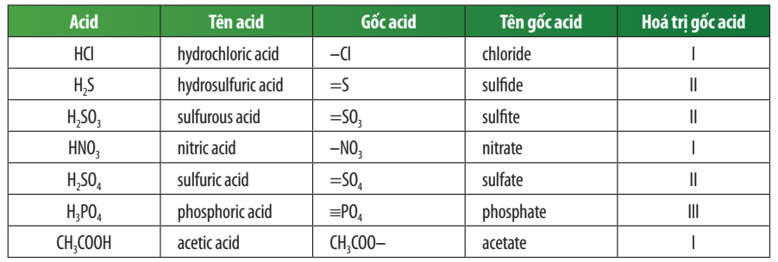
I – Khái niệm acid

Slide 7
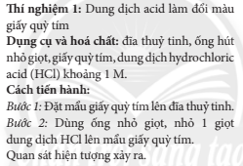
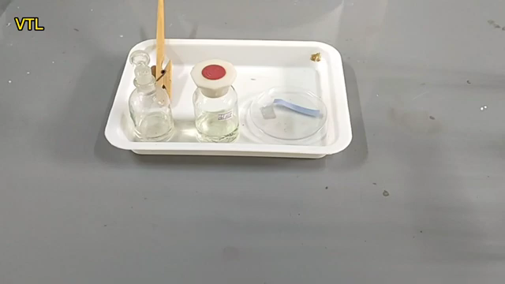
II – Tính chất hoá học
Thí nghiệm acid làm đổi màu chất chỉ thị
=> Giấy quỳ đổi màu từ tím sang đỏ.
Cho biết sự đổi màu của giấy quỳ tím
Bằng cách đơn giản nào ta có thể nhận biết dung dịch có tính acid?
Ta thử bằng giấy quỳ tím, nếu giấy quỳ đổi sang màu đỏ, chứng tỏ dung dịch đó có tính acid.

Slide 8
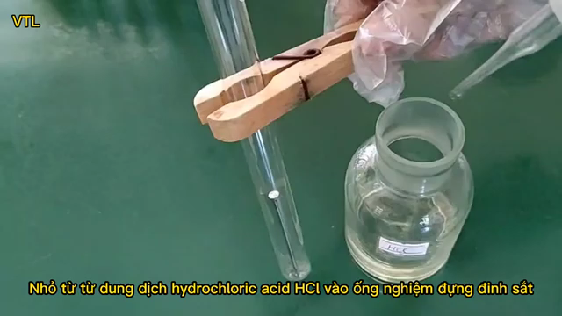
II – Tính chất hoá học
Thí nghiệm acid tác dụng với kim loại
Chuẩn bị: dung dịch HCI 1 M; một ống nghiệm đựng kim loại Fe, ống hút nhỏ giọt.
Tiến hành:
Cho khoảng 3 mL. dung dịch HCl vào mỗi ống nghiệm đã chuẩn bị ở trên.
Mô tả hiện tượng xảy ra và viết PTHH.
Những dấu hiệu nào chứng tỏ có phản ứng hoá học giữa dd HCl và Fe?
→ Có hiện tượng sủi bọt khí.
→ PTHH: Fe + 2HCl → FeCl₂ + H₂

Slide 9

II – Tính chất hoá học
Bài tập: Viết phương trình hoá học xảy ra trong các trường hợp sau:
Dung dịch H₂SO₄ loãng tác dụng với Zn.
Zn + H₂SO₄ → ZnSO₄ + H₂
b) Dung dịch HCI tác dụng với Mg.
Mg + 2HCl → MgCl₂ + H₂

Slide 10

Câu 1: Phân tử acid gồm có:
A. Một hay nhiều nguyên tử phi kim liên kết với gốc acid.
B. Một hay nhiều nguyên tử hydrogen liên kết với gốc acid.
C. Một hay nhiều nguyên tử kim loại liên kết với nhóm hydroxide (OH).
D. Một hay nhiều nguyên tử kim loại liên kết với một hay nhiều gốc acid.
Câu 2. Công thức hoá học của acid có trong dịch vị dạ dày là
A. CH3COOH.
B. H2SO4.
C. HNO3.
D. HCl

Slide 11
Câu 3. Dung dịch nào sau đây làm quỳ tím đổi từ màu tím sang màu đỏ?
A. HNO3.
B. NaOH.
C. Ca(OH)2.
D. NaCl.
Câu 4. Câu 6. Dung dịch nào sau đây không làm đổi màu quỳ tím thành đỏ?
A. Nước muối.
B. Giấm ăn.
C. Nước chanh.
D. Nước ép quả khế.

Slide 12
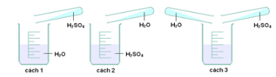
Câu 5. Chất nào sau đây không phản ứng với sắt?
A. NaCl.
B. CH3COOH.
C. H2SO4.
D. HCl
Câu 6. Để pha loãng H­2SO4 đặc cách làm nào sau đây đúng?
A. cách 1.
B. cách 2.
C. cách 3.
D. cách 1 và 2

